Slide 1

Chương trình C++ đầu tiên

Slide 2
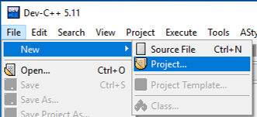
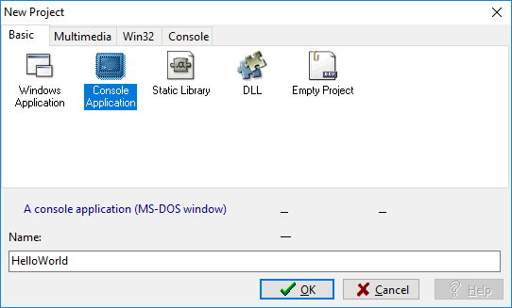
Nội dung bài học
Tạo một Project tên “HelloWorld” trong Dev C++
Vào file/New/Project➔chọn Console Application
Name: HelloWorld
Nhấn OK để tạo Project

Slide 3
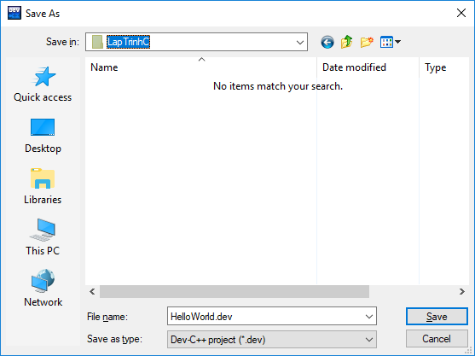
Nội dung bài học
Dev C sẽ yêu cầu chọn nơi Lưu trữ Project, ta chọn nơi lưu trữ rồi bấm Save. Mặc định tên Project HelloWorld.dev

Slide 4
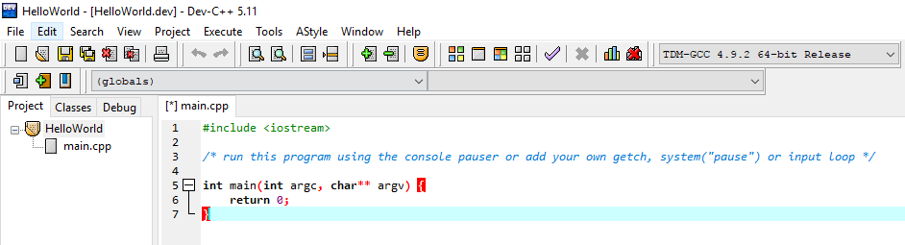
Nội dung bài học
Mặc định file main.cpp sẽ được tạo ra, bên trong có 1 hàm main là nơi để bắt đầu chạy ứng dụng C++:
Muốn chữ to lên thì ta đè Ctrl + scroll chuột sẽ phóng ta thu nhỏ nhanh chóng.
Chú ý main.cpp chưa được lưu vào Project, ta cần nhấn Ctrl+S để lưu

Slide 5
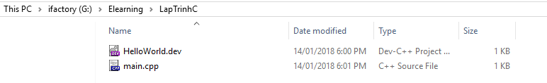
Nội dung bài học
Lúc này quan sát Folder Explorer ta thấy: Project và tập tin main.cpp

Slide 6
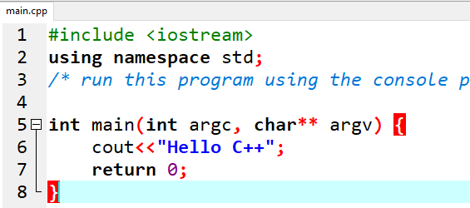
Nội dung bài học
Bây giờ viết lệnh xuất dòng chữ “Hello C++”

Slide 7
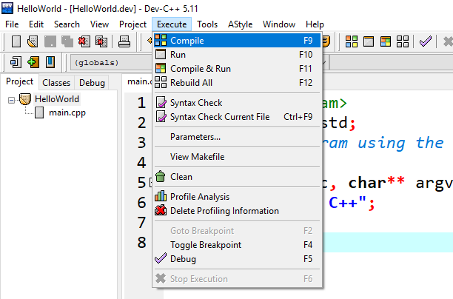
Nội dung bài học
Menu Execute có các chức năng thường dùng sau:
Compile (F9): Biên dịch phần mềm
Run(F10): Chạy phần mềm
Compile & Run (F11): Biên dịch
và chạy
Rebuild All (F12): Build lại toàn bộ

Slide 8
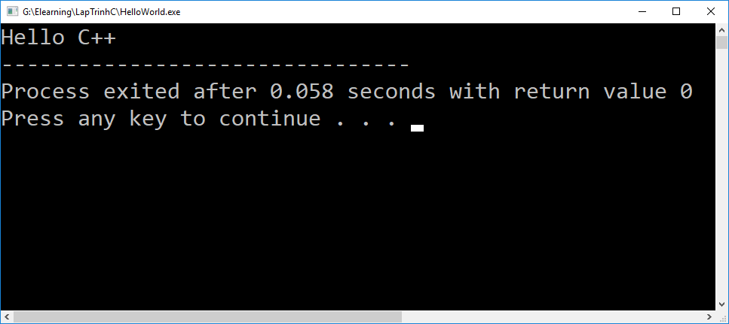
Nội dung bài học
Ta nhấn F11 để biên dịch vào chạy, kết quả:

Slide 9


Hey! Coding is easy!
END

